Slide 1





























ÇELİK STANDARTLARI

Slide 2
















Standart çelik ihtiyacı niçin gereklidir?
Her üretici kendi bildiğine çelik üretirse, insanlar kimden alacağını bilemezler.Ama belli bir standartla üretilip satılırsa ihtiyacı olan rahatlıkla her üretici den alabilir.
Dünyada değişik milletler kendilerine göre çelik standartları oluşturup üretmektedirler.En önemli çelik standartları ;
TS Türkiye standardı,
EN Avrupa standardı,
DIN Alman standardı,
SAE, AISI, ASTM, ASME Amerikan
standardı,

Slide 3
















Türkiye son yıllarda avrupa birliği üyeliği için çaba gösterdiğinden norm’larını EN normlarına uyarlamaya çalışmaktadır. TS EN 10027-1/ Ocak 1996 standardı şeklinde gösterim başlamıştır.

Slide 4




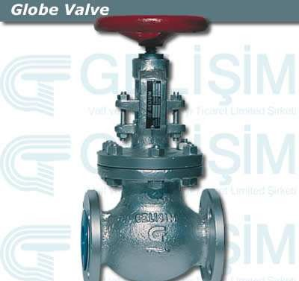











Dökme çelik nedir?
Kokil kalıplara dökülmüş ardından sadece soğutul muş olan çelik dökümlerdir.
Örnek gösterimi ;
GS-38. 1 Manası çekme mukavemeti 38 kp/mm² olan malzeme demektir. 1.ci kalite döküm ifade eder.
G-X 25 Cr 14 Manası , yüksek alaşımlı çelik döküm malzmedir.%0,25 C var. % 14 Cr içermektedir.

Slide 5















HADDEDEN GEÇİRİLMİŞ ÇELİKLER
St 37..,…

Slide 6










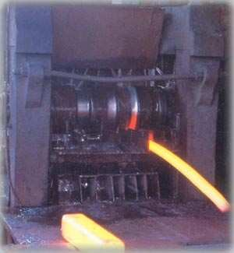






Haddeden geçirilmiş çelikler ;
St 34 ‘ün anlamı çekme mukavemeti 34 kp/mm² olan çelik demektir. St 37 , St 42, diye gider. Karbon oranları% 25 ‘e kadardır.
2. Haddeden geçirilmiş ve karbon oranı % 25 den fazla olan çelikler, bu çelikler dövülebilen çelikler dir.
St 42 den St 70 ‘e kadar gider

Slide 7





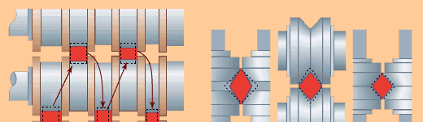





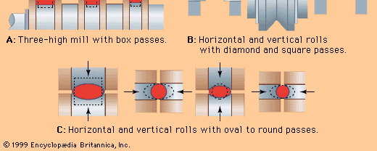






Her türlü hadde mamülü çelik profiller

Slide 8














OTOMAT ÇELİKLERİ

Slide 9











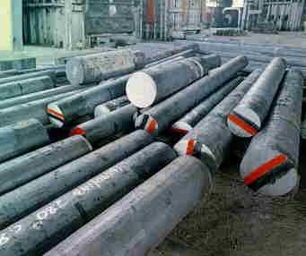





3.Otomat Çelikleri ; İçersinde (S) kükürdü ve (Mn)’ı bol olan çelik demektir.Makinada işlenmeleri kolay ve talaş pıt pıt diye yere düşer.Çünkü MnS oluşmuştur.
* 9 S 20 ile gösterilir. Manası, % 0,09 C içerir ve % 0,20 kükürt içerir.Diğer otomat çelikleri ;
11 SMn 30
11 SMn 37
60 S 20

Slide 10
















SEMENTASYON ÇELİKLERİ

Slide 11











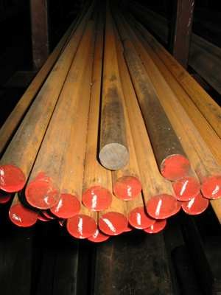
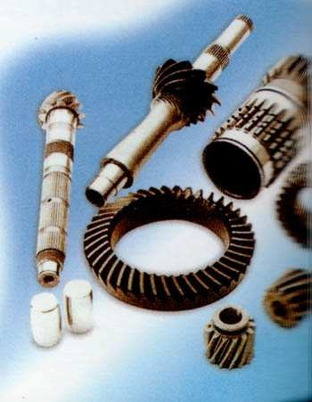




Sementasyon Çeliği ne demektir : Yüzeyde sert ve aşınmaya dayanıklı,çekirdekte daha yumuşak ve tok, darbelere dayanan parçalar için kullanılan sertleştirile bilen çeliklerdir.
  _ Alaşımsız olanları ;
C 10 , Manası karbon oranı % 0,10 olan çelik demektir. Diğeri C 15 ‘ dir.

Slide 12












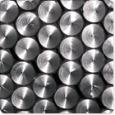





b)- Alaşımlı semantasyon çelikleri
15 Cr 3 ; Manası , Karbon yüzdesi % 0,15 krom yüzdesi ise (3/4 ) = 0,75 olan çelik demektir. Diğerleri ;
16 MnCr 5
%0,16 C, %Mn (5/4=1,25) 20 MnCr 5
15 CrNi 6
18 CrNi 8 %0,18 C, %Cr (8/4=2)

Slide 13











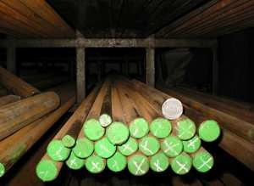






ISLAH ÇELİĞİ

Slide 14

















5. Islah çelikleri ne demektir? : Bu çeliklerin % C karbon oranları fazla olduğu için sertleştirmeye elverişli, “ıslah işlemi” uyguladıktan sonra yüksek tok’luk gösteren çeliklerdir.Alaşımsız ve alaşımlı makine imalat çeliğidir.
* Alaşımsız ıslah çeliği
C 35 , Manası içinde %0,35 karbon olan çelik manasındadır. Diğerleri C 45 , C 60 dır.

Slide 15










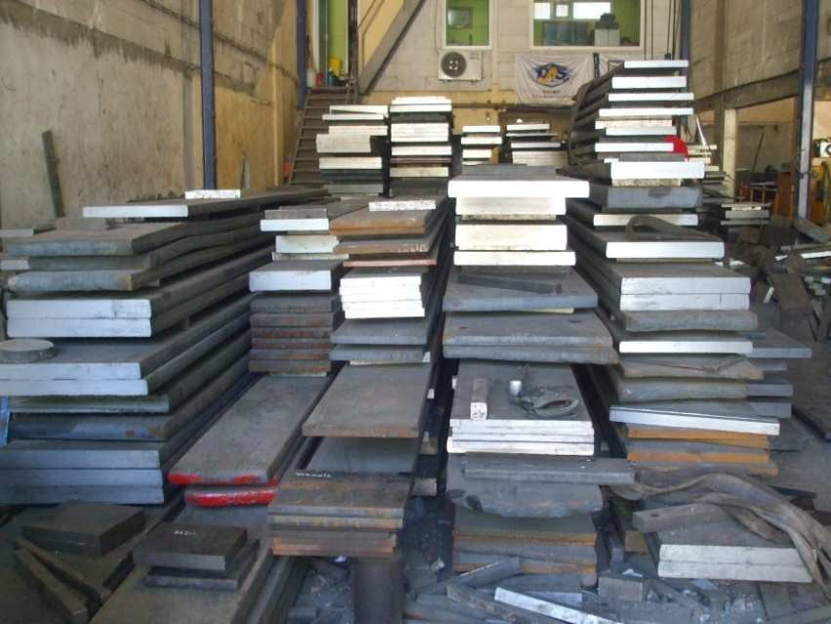







* Alaşımlı ıslah çelikleri ;
40 Mn 4 Manası, %0,40 C , %Mn(4/4=1)
Diğer alaşımlı ıslah çelikleri ; 41 Cr 4
36CrNiMo4 42CrV6
50CrV4

Slide 16
















NİTRASYON ÇELİĞİ

Slide 17











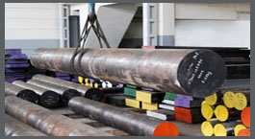




6.Nitrasyon Çelikleri ne demektir? ; Düşük sıcaklıkta yüzey sertleştirme işlemlerinden birisidir.Yüzeye azot enjekte edilir. Sertleşme için yüksek hızda soğutma istenmez.
Isıl işlem tuz banyosu ve vakum fırınında olur.
* 27 CrAl 6 Manası ; % 0,27 C ,
% Cr ( 6/4 = 1,5) Diğeri ise ,
* 34 CrAl 6

Slide 18
















YÜKSEK ALAŞIMLI ÇELİKLER

Slide 19











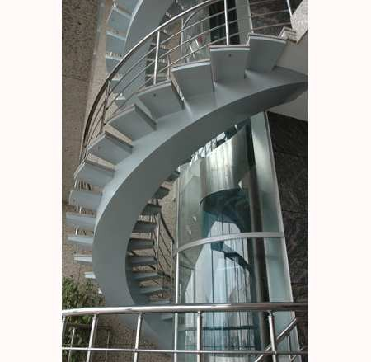






7)- Yüksek alaşımlı çelikler ;Bu çeliklerin gösterimin de X harfi vardır.
a)-Paslanmaz çeliklerde , çeliği korozyona karşı koruyan yegane element krom’dur.İlave olarak Ni katılır.Krom oksijenle Cr₂O₃ yapar,Bu tabaka metali korozyondan korur.

Slide 20










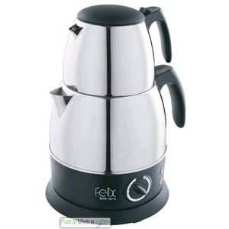






Paslanmaz çelik örnekleri ;
* X 10Cr 13 ; Manası % 0,10 karbon var, içindeki Cr oranı ise % 13
* X 5CrNi 18 9 Manası ; %0,05 C, %18 Cr,
%9 Ni içeriyor demektir.

Slide 21












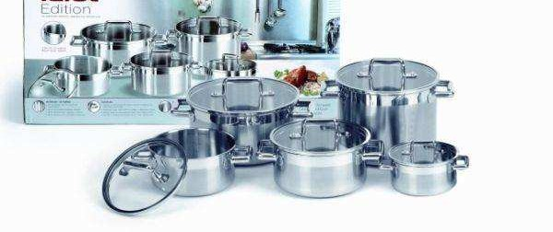
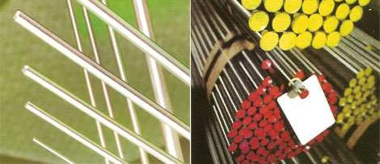






b)- Ateşe dayanıklı çelikler de ;
X 10 CrAl 7
X 15 CrNiSi 19 9

Slide 22












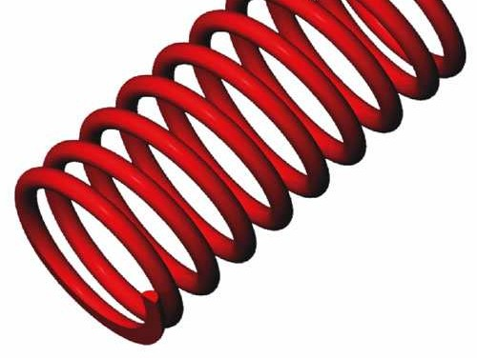






YAY ÇELİKLERİ

Slide 23









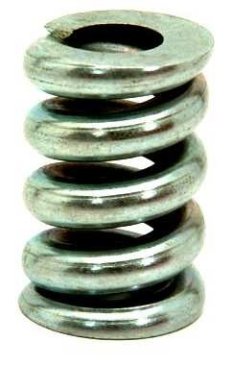

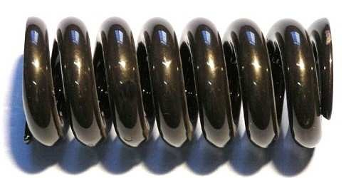





8)-Yay çelikleri ; Yaya esneklik kazandırmak için içersine Si katılan çeliklerdir.
* 55 Si 7 H Manası ; İçersinde % 0,55 C var % Si (7/4=1,75) ve H , Hidrojeni alınmış anlamındadır.

Slide 24






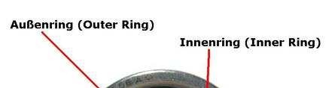





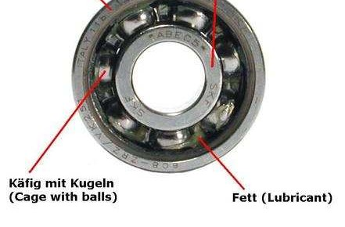
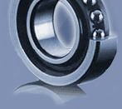






9)- Rulman Çeliği ;
* 100 Cr 6 , Manası % 1 C, % Cr (6/4=1,5)

Slide 25
















10)- Takım çelikleri ;
Takım çeliğinin ana kuralı, iyi bir ısıl işlem geçirmiyen hiçbir çelik, takım çeliği olarak kullanılamaz.
Takım Çelikleri ;
1-Soğuk iş Takım Çelikleri 2-Sıcak iş Takım Çelikleri 3-Plastik Takım Çelikleri
4-Yüksek hız Çelikleri diye 4 ana gruba ayrılırlar.

Slide 26











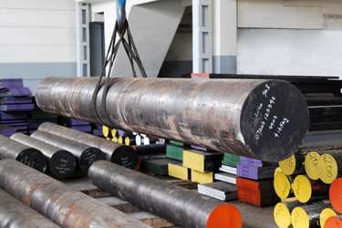





1-Soğuk iş Takım Çelikleri’ne örnek
X 210Cr 12, Manası % 2,1 C, % 12 Cr içeriyor demektir.
X 165 CrMoV 12

Slide 27









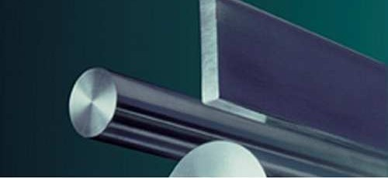






Sıcak iş Takım Çelikleri ‘ne örnek ;
  X 30 WCrV 9 3 Manası % 0,30 C , %9 W,
%3V
  X 40 CrMoV 5 1

Slide 28











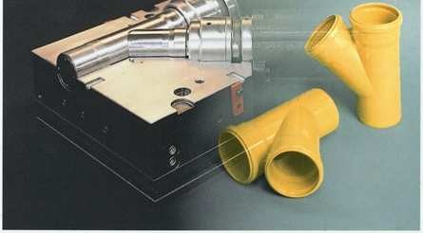






Plastik takım çeliklerine örnek ;
  40 Cr MnMo 8 5 ; Manası % 0,40 C, %2 Cr,
%1,25Mn
  X 36CrMo 17

Slide 29







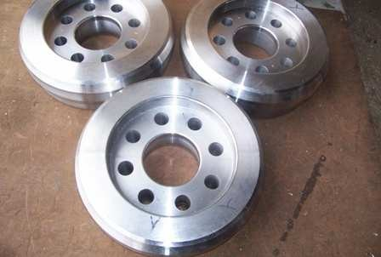








Yüksek hız çeliklerine örnek ;
Bu çelikler önlerine sadece HS ibaresi getirilerek kullanılırlar ;Wolfram ve kobalt içerirler.Yüksek hızlarda parça işlemelerde kullanılırlar.
HS0-4-1 Bu ibarenin karşısına kimyasal kompozisyon yazılır. Veya ;
HS1-4-2 HS18-0-1 HS2-9-2 HS3-3-2
…..
HS10-4-3 GİBİ

Slide 30
















Konu ile ilgili Sorular
Soru 1. Aşağıdakilerden hangisi amerikan standardı değildir ?
a)- SAE b)- DIN c)- ASTM, d)- AISI,
Soru2. En önemli standartlardan hangisi alman standartıdır?
a)- TS b)-ASTM c)-AISI d)-DIN
Soru3.Türkiye halihazırda hangi standart ile çalışmaktadır.?
a)-ASTM b)- TS c)-AISI d)-DIN

Slide 31
















Soru4.Dökme çelik nasıl gösterilir?
Haddeden geçirilmiş çelik nasıl gösterilir? a)- Dökme çelik-PS veya PX , Hadde çeliği Gt 37 b)- Dökme çelik-TS veya TX , Hadde çeliği G- 37
c)- Dökme çelik-GG veya GGX , Hadde çeliği Dt 37 d)-Dökme çelik-GS veya GX , Hadde çeliği St 37
Soru 5. Otomat çeliği 11 S Mn 30 ‘un manası ne demektir?
a)- içindeki %11 C (karbon), %30 S(kükürt) a)- içindeki %0,11 C (karbon), %0,30 S(kükürt)
a)- içindeki %1,1 C (karbon), a)- içindeki %1,1 C (karbon),
%3,0 S(kükürt)
%30 S(kükürt)

Slide 32















Soru6. Sementasyon çeliği 20 MnCr 5 ‘in manası ne demektir?
a)% 2,0 C (karbon) – 5/4=1,25 , %1,25 Mn(mangan)
b)% 1,20 C (karbon) – 5/4=1,25 , %1,25 Mn(mangan)
c) % 0,20 C (karbon) – 5/4=1,25 , %1,25 Mn(mangan)
d) % 20 C (karbon) – 5/4=1,25 , %1,25 Mn(mangan) Soru7.Islah çeliği C35 ‘ün manası ne demektir?
a)- %35 C b)-%3,5C c)-% 0-35 C d- %Hiçbiri
Soru8. Nitrasyon çeliği deyince ne anlıyorsunuz?
27 CrAl 6 ‘ın açıklaması nedir?
a)-%2,7C (karbon)- 6/4 =1,5 , %1,5 Cr(krom) a)-%0,27C (karbon)- 6/4 =1,5 , %1,5 Cr(krom) a)-%27C (karbon)- 6/4 =1,5 , %1,5 Cr(krom) a)-%0,027C (karbon)- 6/4 =1,5 , %1,5 Cr(krom)

Slide 33














Soru9. Yüksek alaşımlı çelik deyince ne anlıyorsunuz?
1)-Paslanmaz çeliklerde ;
X 10 Cr 13 ‘ün açıklması nedir?
a)-yüksek alaşımlı%0,10C(karbon)- a)-yüksek alaşımlı%10C(karbon)- a)-yüksek alaşımlı%1,0C(karbon)-
a)-yüksek alaşımlı%0,010C(karbon)-
% 13 Cr
% 13 Cr
% 13 Cr
% 13 Cr
2)-Yüksek sıcaklığa dayanıklı çeliklerde;
X 15 CrNiSi 19 9 ‘un açıklaması nasıldır? a)-yüksek alaşımlı%0,015C(karbon)-% 19 Cr-%9Ni
a)-yüksek alaşımlı%15C(karbon)- a)-yüksek alaşımlı%1,5C(karbon)- a)-yüksek alaşımlı%0,15C(karbon)-
% 19 Cr-%9Ni
% 19 Cr-%9Ni
% 19Cr-%9Ni

Slide 34
















2)-Sıcak iş takım çeliği
X 30 WCrV 9 3 ‘ün manası nedir? a)-yüksek alaşımlı%1,30C - %9W - %3Cr b)-yüksek alaşımlı%0,30C - %9W - %3Cr
c)-yüksek alaşımlı%30C - d)-yüksek alaşımlı%3,0C -
3)-Plastik takım çeliği
%9W - %3Cr
%9W - %3Cr
40 CrMnMo 8 5 ‘in manası nedir?
a) Alaşımlı %4,0C - 8/4=2,%2Cr, -5/4=1,25Mn
b) a) Alaşımlı %1,40C -8/4=2,%2Cr, -5/4=1,25Mn
c) a) Alaşımlı %0,40C -8/4=2,%2Cr, -5/4=1,25Mn
d) a) Alaşımlı %40C - 8/4=2,%2Cr, -5/4=1,25Mn

Slide 35
















4)- Yüksek hız çeliği deyince ne anlıyorsun? Nasıl gösterilir?
a)- HB ile başlar b)- HT ile başlar c)- HC ile başlar d)- HS ile başlar
Soru 10.Yay çeliği deyince ne anlıyorsun? 55 Si7 H ‘ın açıklaması nasıldır?
a)- % 5,5 C – 7/4=1,75, %1,75Si-Hidrojeni alınmış a)- % 0,55 C – 7/4=1,75, %1,75Si-Hidrojeni alınmış a)- % 55 C – 7/4=1,75, %1,75Si-Hidrojeni alınmış a)- % 0,055 C –7/4=1,75, %1,75Si-Hidrojeni alınmış

Slide 36
















Soru 11. Rulman çeliğinin kimyasal içeriği nedir?
100 Cr 6 ‘nın manası nedir?
a)-% 0,1C (Karbon) b)-% 10C (Karbon)
– 6/4=1,5 , %1,5Cr (krom)
– 6/4=1,5 , %1,5Cr (krom) 6/4=1,5 , %1,5Cr (krom)
6/4=1,5 , %1,5Cr (krom)
c)-% 1C (Karbon) –
d)-% 0,01C (Karbon) –
Soru 12. Takım çelikjlerinden ; 1)-Soğuk iş takım çeliği
X 210 Cr 12 ‘nin manası nedir?
a)-%2,10C (karbon) -
b)-%21,0C (karbon) - c)-%210C (karbon) -
% 12 Cr (krom)
% 12 Cr (krom)
% 12 Cr (krom)
d)-%0,210C (karbon) - % 12 Cr (krom)

